Slide 2
উপস্থাপনায়:
পাঠ পরিচিতিঃ
শ্রেণিঃ তৃতীয়
বিষয়ঃ প্রাথমিক বিজ্ঞান
সাধারন পাঠঃ ‘খাদ্য’
বিশেষ পাঠঃ ‘সবজি’
সময়ঃ ৩৫ মিনিট
রিপন আহমদ
তেলিখাল সরকারি প্রাথমিক বিদ্যালয়।
কোম্পানীগঞ্জ, সিলেট ।

Slide 3
এসো জানি---

Slide 4
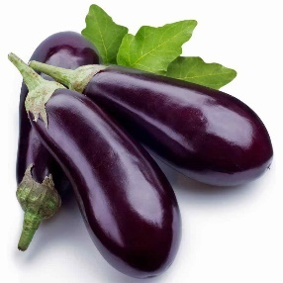
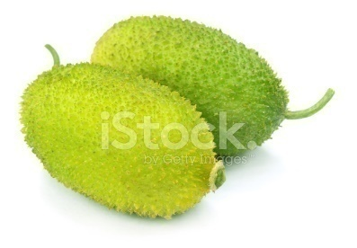
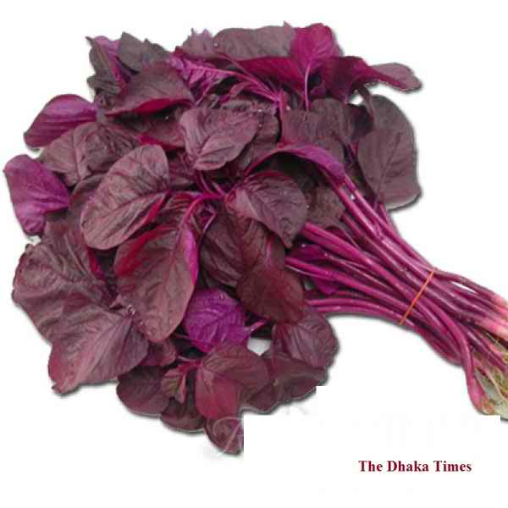
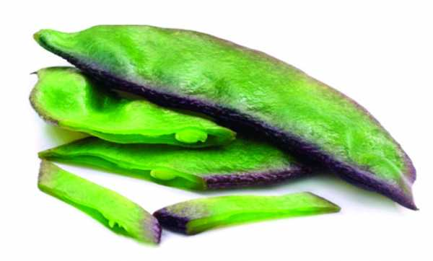
’
কবিতাটির মূল বিষয়বস্তু কী?
সবজি
আমাদের আজকের পাঠ----
‘সবজি’

Slide 5
শিখনফল :
এই পাঠশেষে শিক্ষার্থীরা---------------------
সবজি খাওয়ার প্রয়োজনীয়তা বর্ণনা করতে পারবে।
মৌসুমি সবজির শ্রেণিবিণ্যাস করতে পারবে।

Slide 6
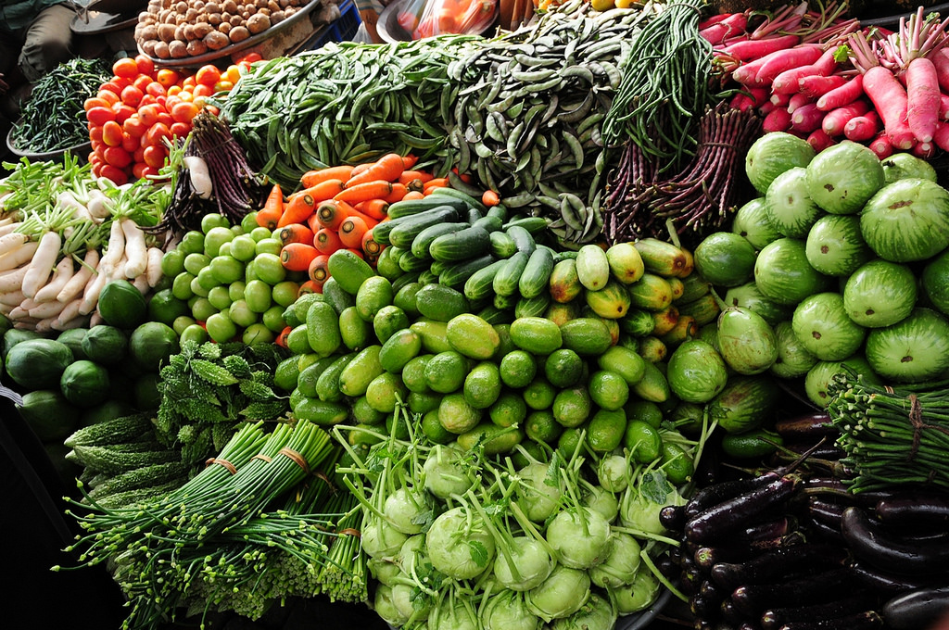
ভেবে বল, তোমরা কেন নিয়মিত সবজি খাবে?
সবজিতে প্রচুর পরিমাণে ভিটামিন এবং খনিজ লবণ রয়েছে। তাই সবজি খাওয়া শরীরের জন্য ভালো।

Slide 7
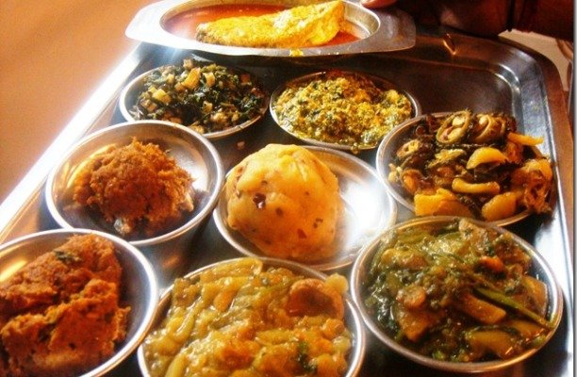
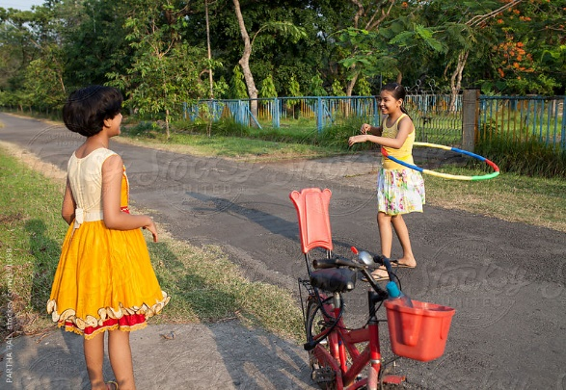
নিয়মিত সবজি খেলে কী হয়?
নিয়মিত সবজি খেলে অনেক অসুখ বিসুখ থেকে রক্ষা পাওয়া যায়। দেহ-মন সুস্থ থাকে।

Slide 8
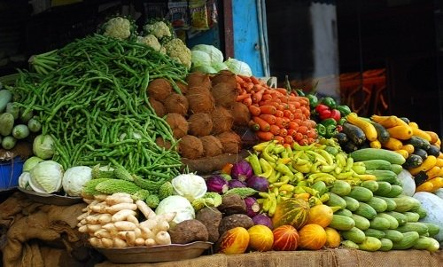
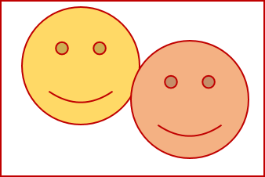
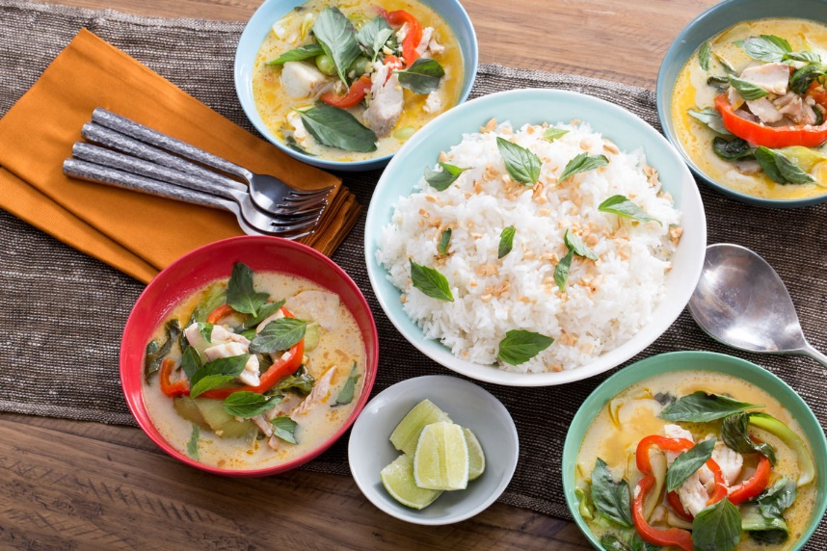
জোড়ায় কাজ:
সময়-৫ মিনিট
১. তোমরা সাধারণত কী কী সবজি খাও? ছবি দেখে পাঁচটি করে তালিকা তৈরি কর।
২. নিয়মিত সবজি খাওয়ার তিনটি উপকারিতা লেখ।

Slide 9
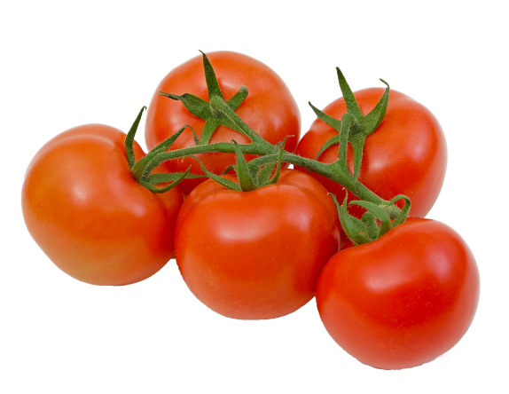
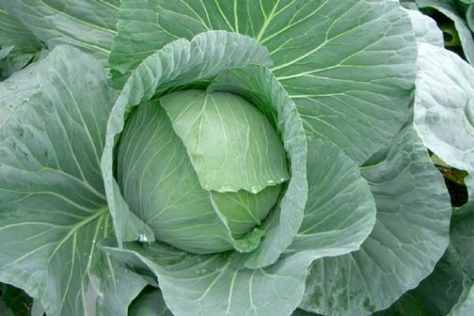
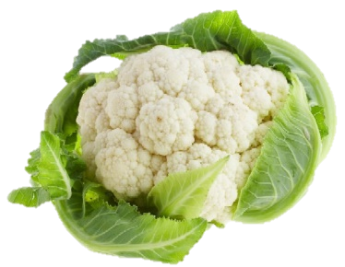
টমেটো, ফুলকপি, বাধাকপি, গাজর এরকম আরও অনেক সবজি আমরা খেয়ে থাকি। কিছু সবজি গ্রীষ্মকালে, কিছু শীতকালে, আবার কিছু সবজি সারাবছর পাওয়া যায়।
বাঁধাকপি
টমেটো
গাজর
ফুলকপি

Slide 10
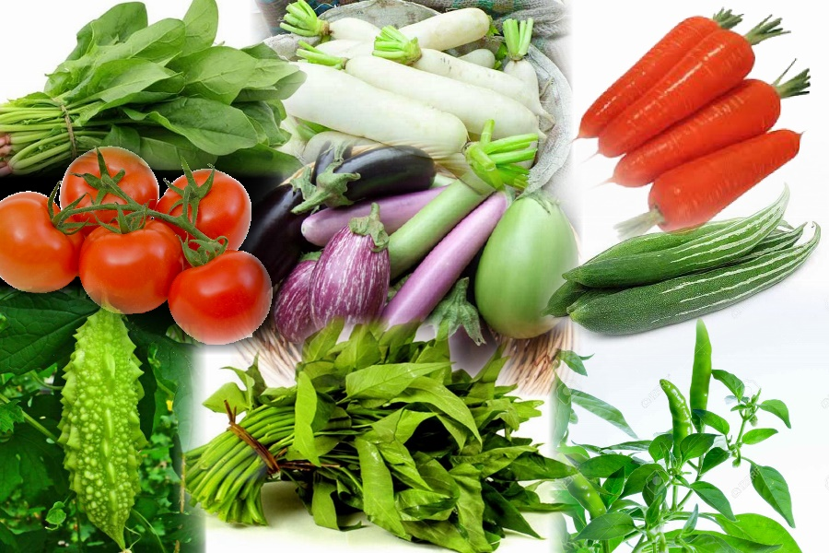
না।
চিত্রে প্রদর্শিত সবজিগুলো কি সব একই ঋতুতে পাওয়া যায়?
বাংলাদেশের সবজিকে মৌসুম অনুযায়ী শ্রেণিবিভাগ করা যায়। যেমন-গ্রীষ্মকালীন সবজি, শীতকালীন সবজি এবং বারোমাসি সবজি।

Slide 11
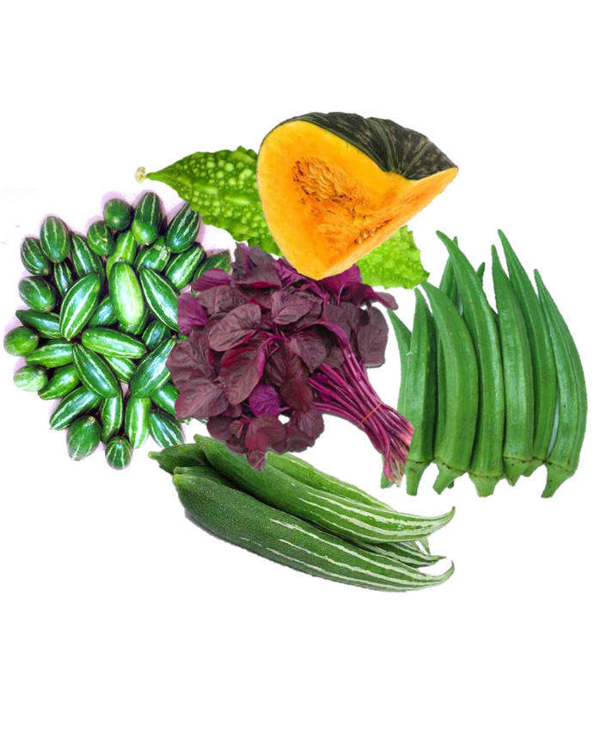
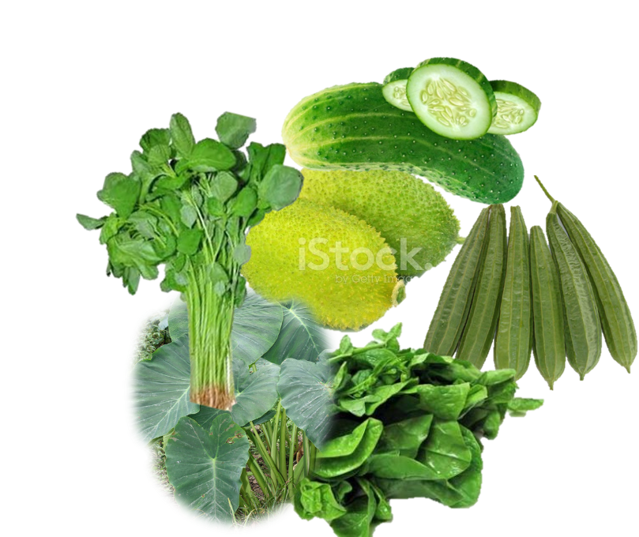
এগুলো কোন্‌ ঋতুর সবজি?
গ্রীষ্মকালীন সবজি
গ্রীষ্মকালীন সবজি

Slide 12
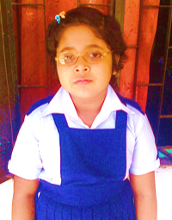
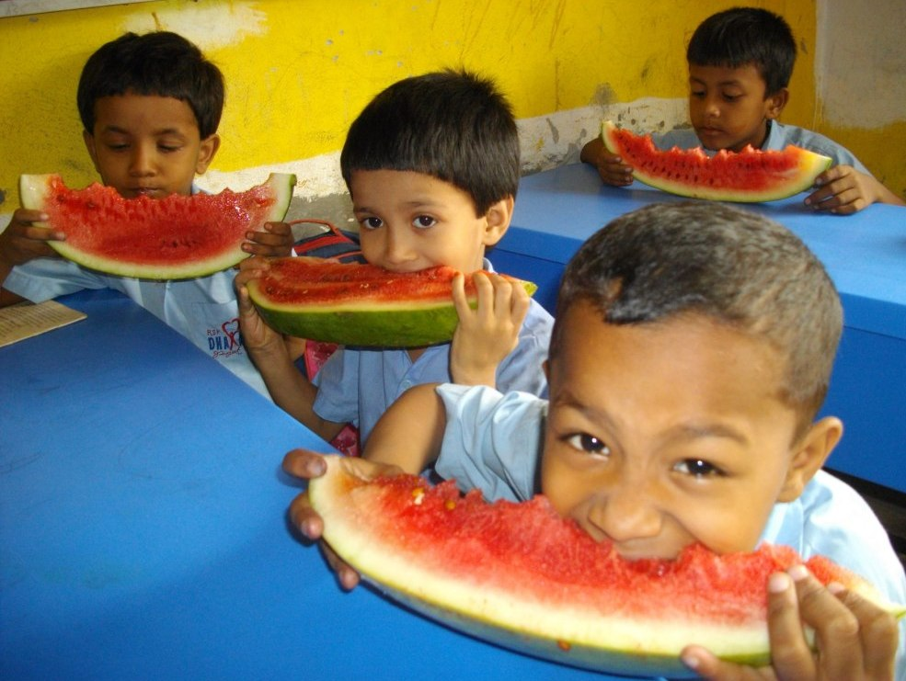
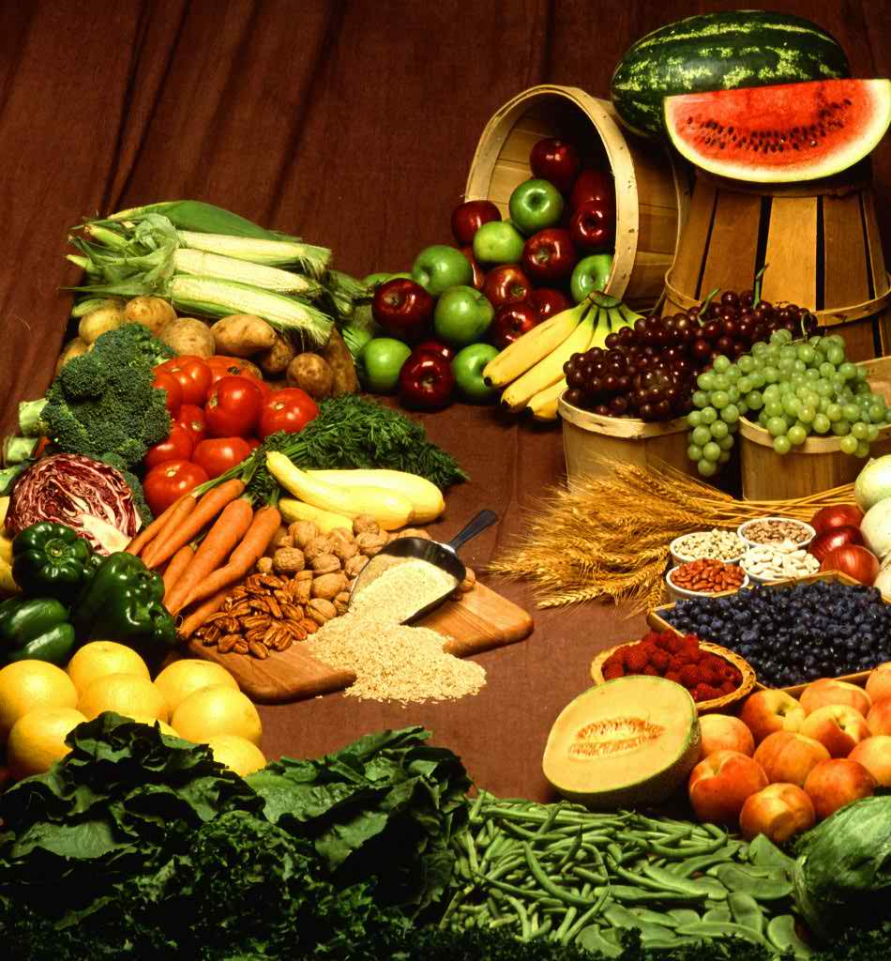
একা কর: সময়: ৫ মিনিট
১. কোন্‌ কোন্‌ ঋতু নিয়ে গ্রীষ্মকাল?
২. এই ঋতুতে বাবা বাড়িতে কোন্‌ কোন্‌ সবজি নিয়ে আসেন?

Slide 13
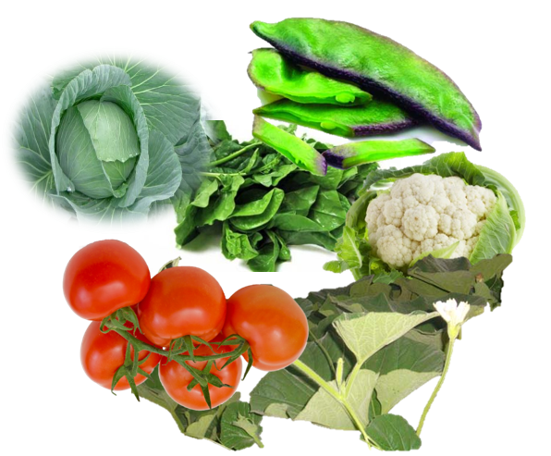
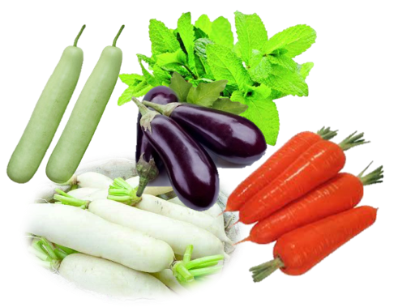
এগুলো কোন্‌ ঋতুর সবজি?
শীতকালীন সবজি
শীতকালীন সবজি

Slide 14
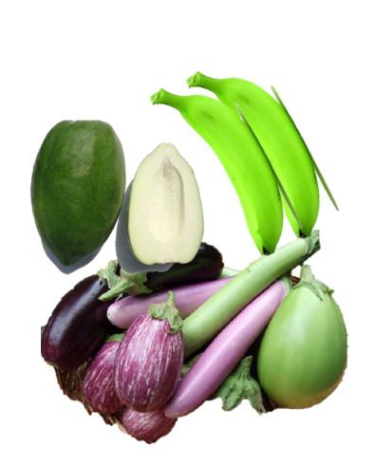
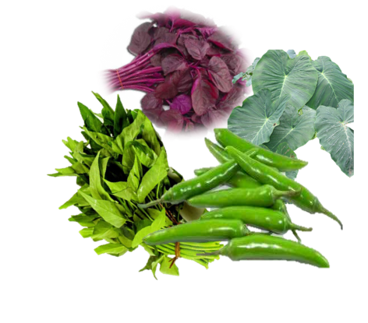
এগুলো কোন্‌ ঋতুর সবজি?
বারোমাসি সবজি
বারোমাসি সবজি

Slide 15
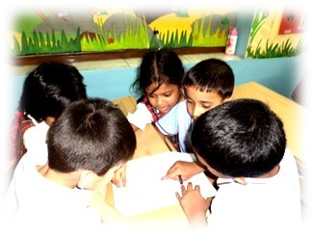
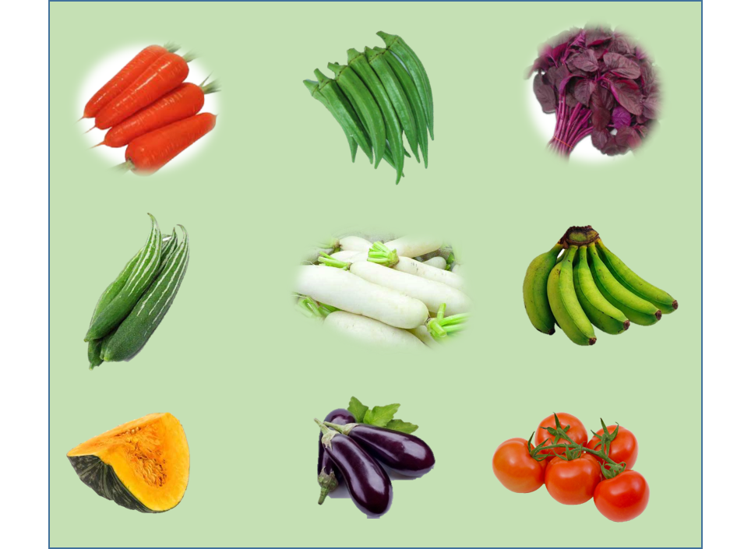
১. প্রদত্ত ছকের মত তোমার খাতায় একটি ছক তৈরি কর।
২. চিত্রে প্রদর্শিত সবজিগুলোকে ছক অনুসারে তিনটি দলে সাজাও।
দলগত অনুশীলন:
সময়-৫ মিনিট
মিলিয়ে নাও:
গ্রীষ্মকালীন সবজি | শীতকালীন সবজি | বারোমাসি সবজি
গাজর, মুলা, টমেটো।
বেগুন, লালশাক, কাঁচাকলা।
চিচিঙ্গা, মিষ্টি কুমড়া, ঢেঁড়শ।

Slide 16
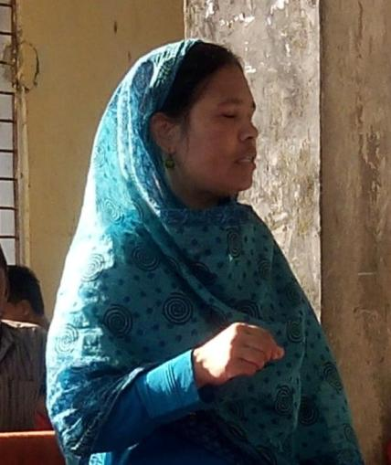
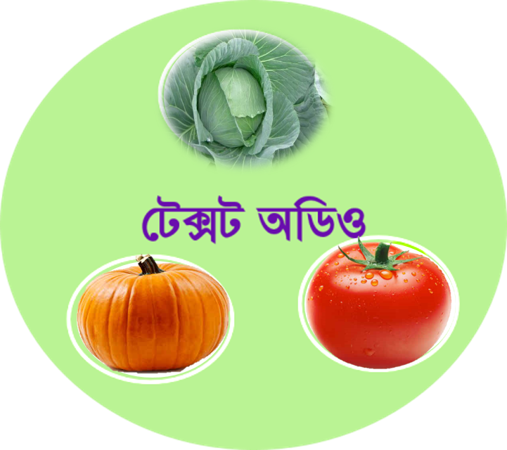
পাঠ্যবইয়ের সাথে সংযোগ স্থাপন:

Slide 17
মূল্যায়ন:
এক বাক্যে উত্তর দাও:
উত্তরটি বোর্ডে এসে লেখঃ
1. সবজি খাওয়া প্রয়োজন কেন?
২. ভিটামিন ও খনিজ লবণের উৎস কী?
৩. কাঁচাকলাকে কেন বারোমাসি সবজি বলা হয়?
৪. গ্রীষ্মকালীন ও শীতকালীন দুটি সবজির নাম লেখ।

Slide 18
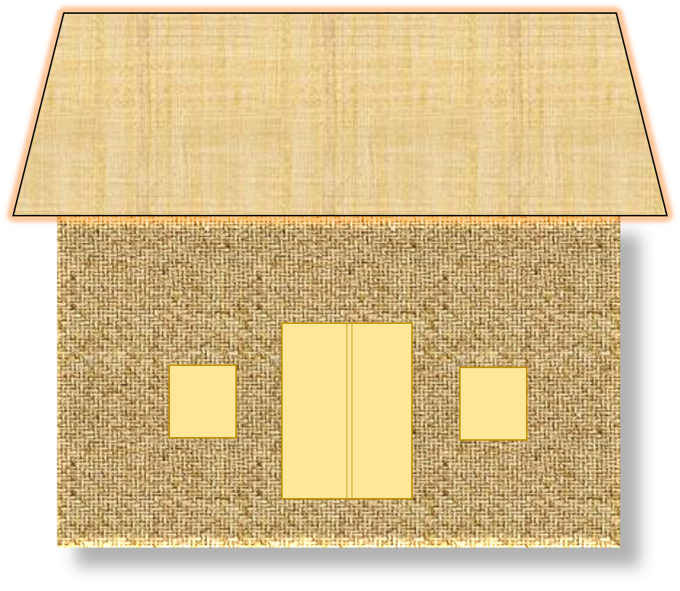
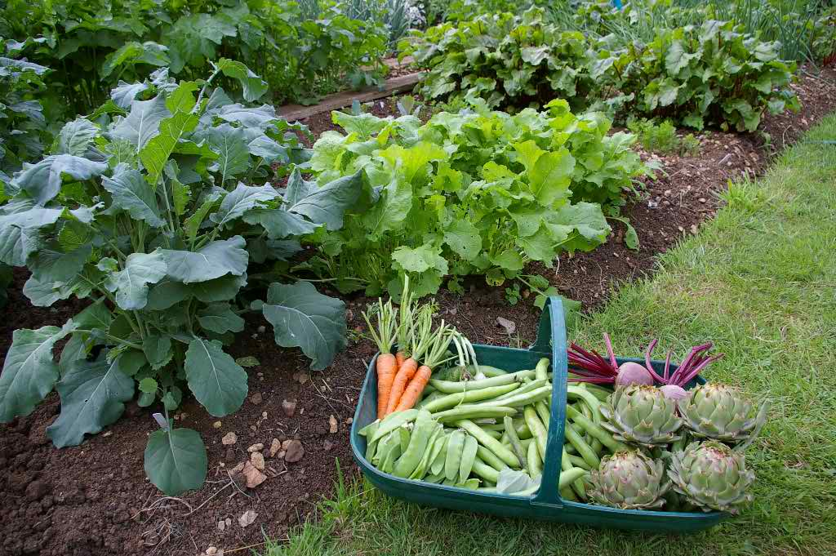
বাড়ির কাজ:
তোমরা প্রতিদিন বাড়িতে কে, কী সবজি খাও তার একটি তালিকা তৈরি করে আনবে।

Slide 19
‘সুস্থ যদি থাকতে চাও
নিয়ম করে সবজি খাও’
‘ধন্য
বাদ’

